Slide 1

无人机PID控制 与视觉定位的实现
openEuler ROS SIG – 乘风小队 – 顾嘉琪
Notes:
大家好，我是来自openEuler ROS SIG 乘风小队的实习生顾嘉琪，今天由我给大家带来无人机PID控制与视觉定位的实现

Slide 2


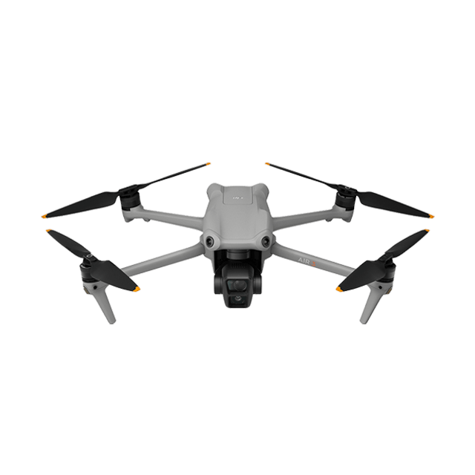


开环控制——理想情况
Notes:
首先我们来看一个小剧场，我们有一只可爱的苦力怕，现在我们有一架无人机，携带了一公斤炸药，我们起飞后，沿着预设的路径，飞行一段距离后直接将苦力怕拿下。在这里，我们的无人机完全按照我们起飞前预设的路径飞行

Slide 3

开环控制——实际情况
Notes:
刚刚我们看到的是理想情况下，我们只要告诉无人机目标的位置，直接飞行过去就行了。但是实际情况下要考虑的因素就太多啦，包括风，无人机飞行的震动，传感器的噪声等等误差我们是不可能完全考虑进去的，也不可能事先知道的

Slide 4
实现无人机定点飞行，能够稳定悬停在目标位置上。
Q: 如何精确地控制无人机定位到目标位置？
Q: 该目标是否能被可靠地识别和定位？
Q: 我们如何实时处理和修正无人机的飞行误差？
Notes:
那么我们如何才能实现无人机稳定悬停到目标位置上呢？我们需要做到稳定识别到目标物体，实时修正飞行误差，接下来让我们看一个例子。

Slide 5
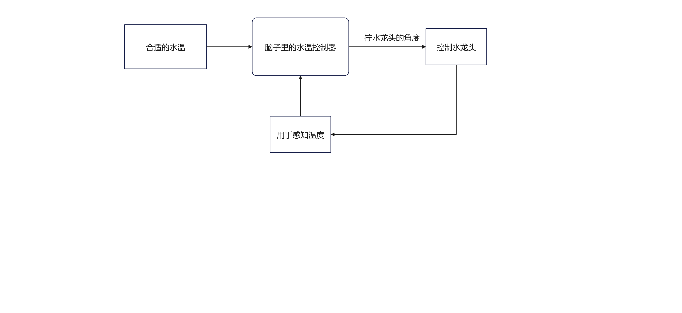
引入——闭环控制系统
Notes:
相信大家一定都经历过，洗澡之前调整热水的过程。我们拿这个来举例子，首先我们的期望是合适的水温，那么我们可以用手去感受温度，太烫或者太冷都不行，我们可以通过调整水龙头来调整水温，这时候手就是我们的传感器，水龙头就是我们的执行器。这时候我们的脑子就是一个水温控制器，我们的感官信息作为反馈输入，水龙头的调节则是输出指令，这样就形成了一个典型的闭环控制系统。那么这个例子和我们的无人机有什么关系呢？

Slide 6
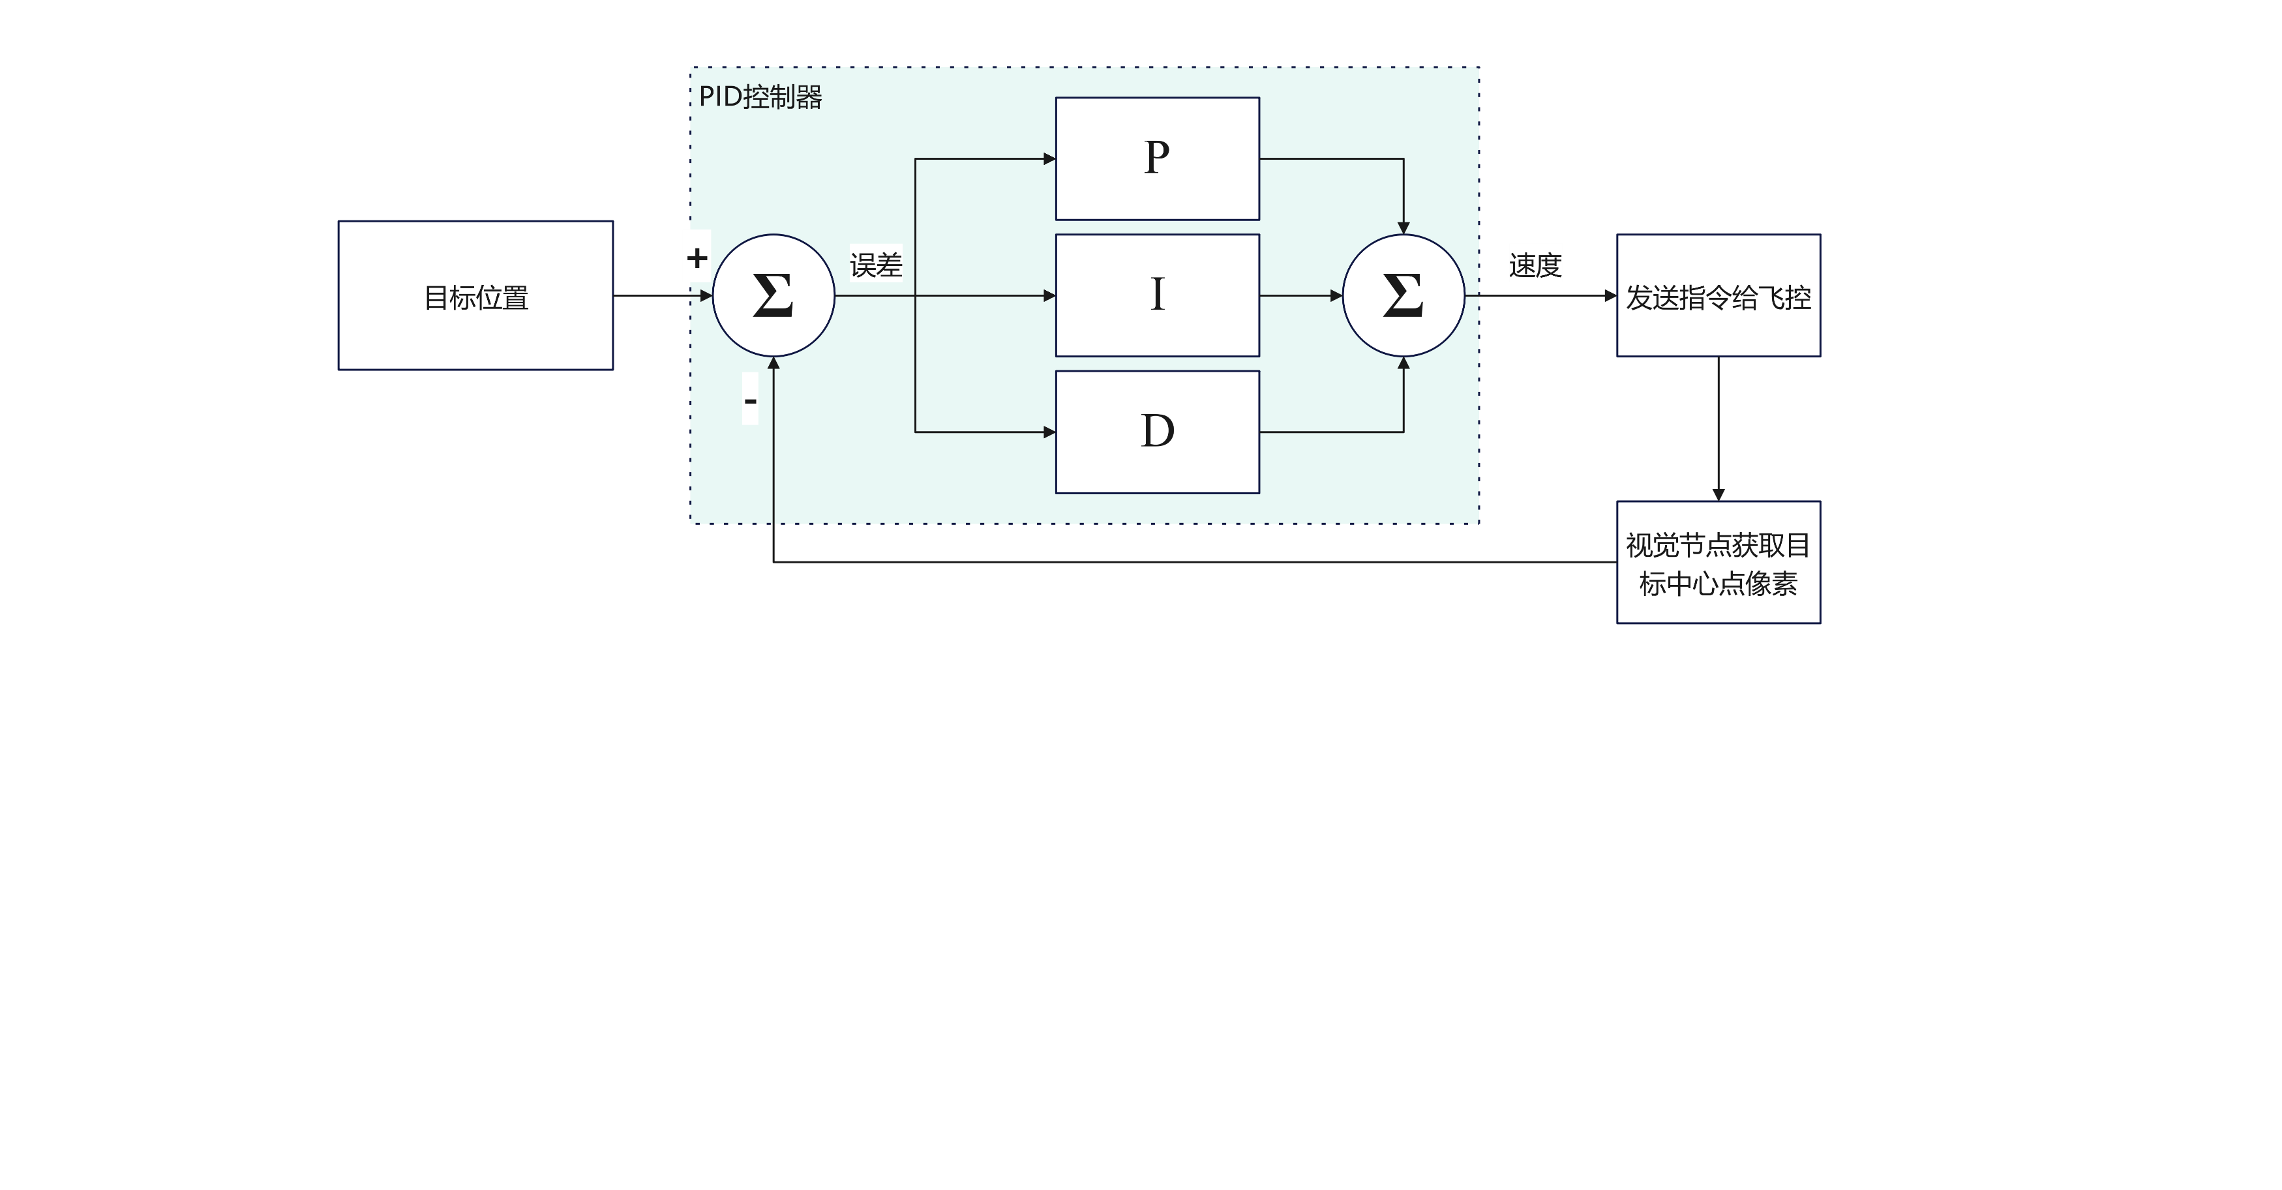
PID控制器——闭环控制
Notes:
这里我们介绍一下大名鼎鼎的PID控制器，PID控制器是一种广泛应用于自动控制系统的反馈控制器，它通过对当前误差的处理，来调整系统的输出，从而使系统逐渐逼近目标值。PID控制器的名字来自于它的三个组成部分：比例（P）、积分（I）和微分（D）。
比例项与当前误差成正比。当误差较大时，比例项会给出较大的控制输出，帮助系统快速接近目标值。比例控制的作用是减少系统的误差，但仅靠比例控制可能会导致系统出现稳态误差，即系统无法精确达到目标值。于是我们引入了积分项I。
积分项考虑的是误差的累积，它对持续时间较长的误差进行累加。积分项的作用是消除稳态误差，确保系统最终能够达到目标值。通过不断积累误差，积分项可以修正由于比例控制不足而导致的长期偏差。
微分项则是对误差变化率的响应。当误差变化很快时，微分项会提供一个反向控制输出，抑制系统的过冲和震荡。微分控制有助于提高系统的稳定性，使得系统响应更加平稳，避免过快或过慢的反应。
这三者的综合作用，使得PID控制器能够在快速响应和精准控制之间达到平衡，广泛应用于无人机、机器人、自动化等领域。
在我们的无人机系统中，无人机是被控制的执行器，而无人机上的摄像头用于计算当前位置与目标位置之间的偏差。这时，输入信号是图像中目标的像素位置与实际位置的偏差，而输出信号是速度指令，用于调整无人机的飞行状态。你可能会注意到，输入是以像素为单位的，而输出是速度指令，我们的输入和输出的物理量单位并不相同。所以我们需要通过合适的比例因子，将像素误差映射到速度指令。使用PID控制器的好处是，我们并不需要精确测量和计算像素和物理距离之间的换算关系，通常这是非常复杂或者无法测量的，我们只需关注误差的大小以及控制输入和输出之间的关系，PID控制器能够自动根据反馈调整系统行为，从而实现精确控制。

Slide 7
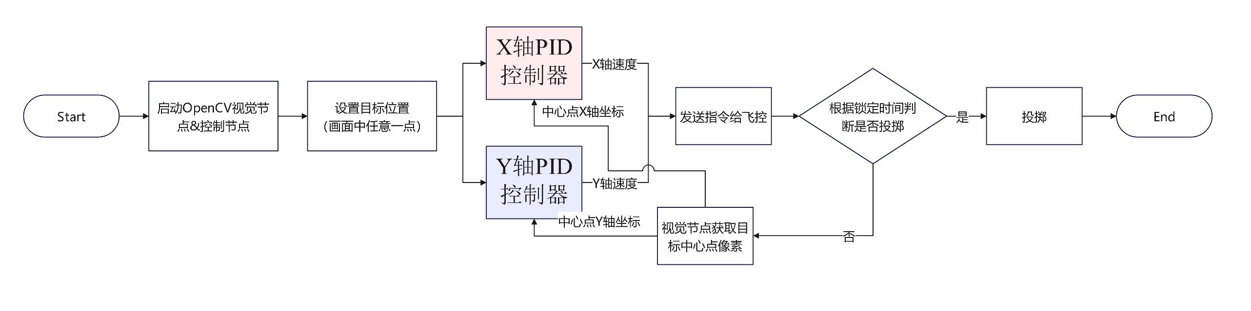
如何调参
Notes:
这里是我们无人机自动控制的完整过程，首先我们启动无人机，我们给无人机一个目标点，比如画面的正中心作为我们的期望位置，我们识别到目标后，使用两个PID控制器，分别控制和修正X和Y方向上的误差，让目标物体靠近我们设定的目标点（也就是画面中心位置），这样就能实现在一定的高度下，定点飞行了。

Slide 8
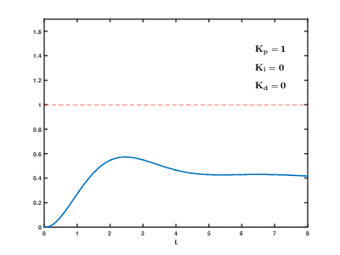

PID控制器——如何调参
Notes:
让周老师介绍一下PID控制器调参的基本过程，我在这个项目里使用的调参方式是最朴素的经验调参法，当然也有其他的调参方式，包括最近流行的AI调参。

Slide 9


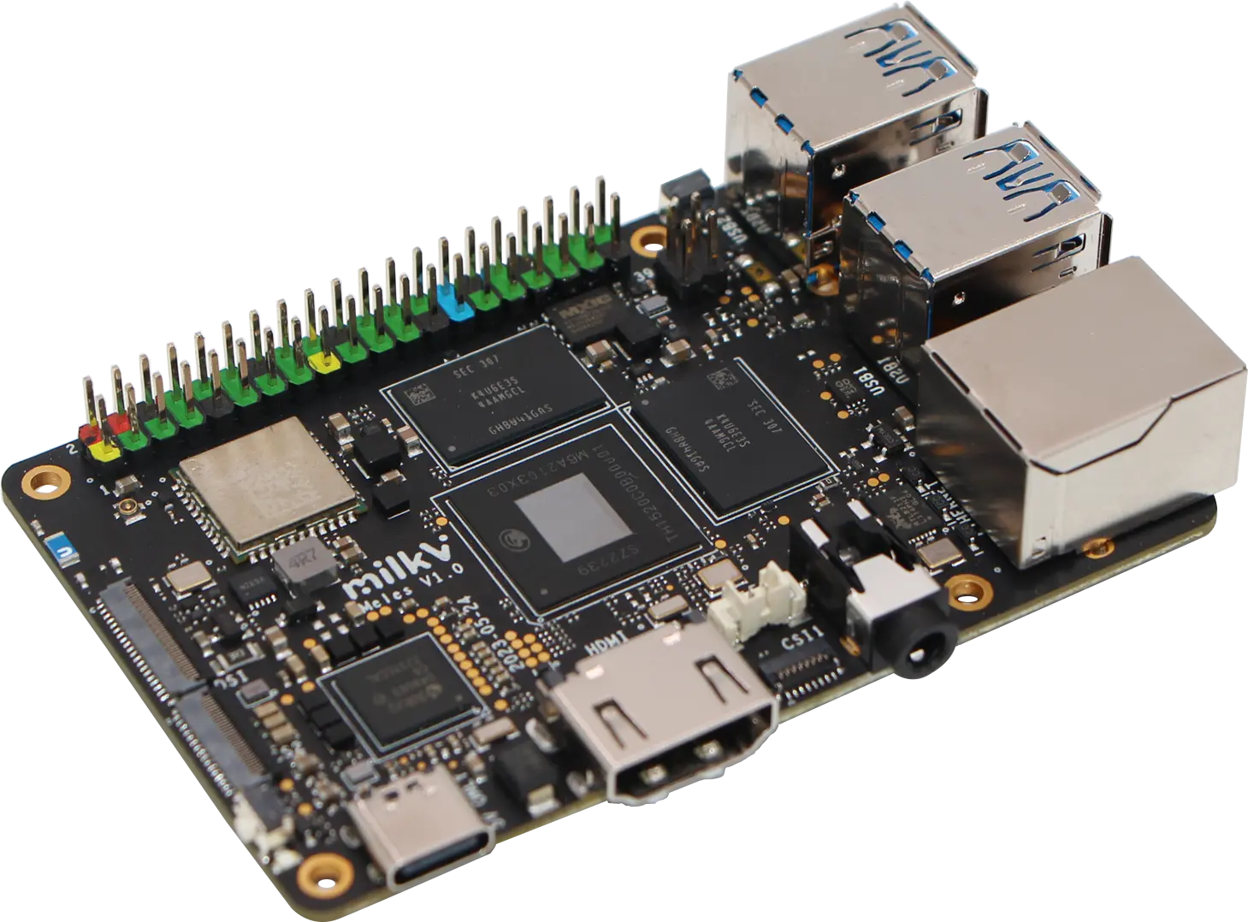

测试平台——硬件
核心：T-Head TH1520, 四核心 RISC-V 64GCV C910, 最高 2.0GHz
内存：8/16GB LPDDR4X, 4266 MT/s
操作系统： openEuler 23.09

Slide 10
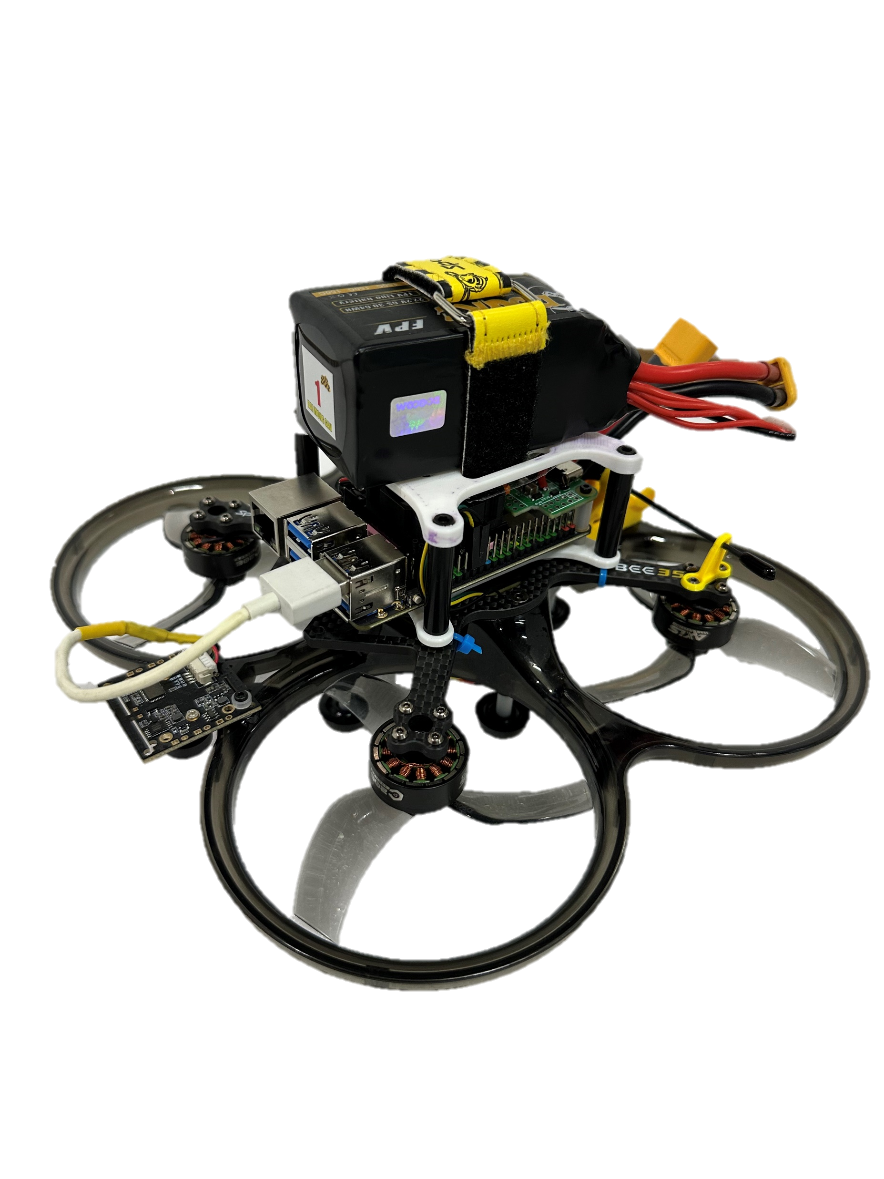
测试平台——硬件
飞控：微空MicoAir405飞控
机架：SpeedyBee Bee35 3.5寸机架
无刷电机：酷飞 C206电机 1960kv
电子调速器：津航55A四合一电调
螺旋桨：乾丰D90S-3螺旋桨
电池：大黄狗电池6S 1380mah 150C

Slide 11
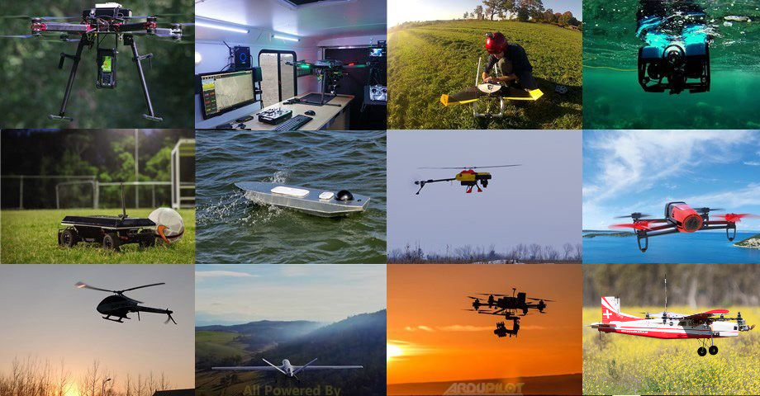


飞控系统
MAVLink
The standard communication protocol for drones.

Slide 12



Slide 13
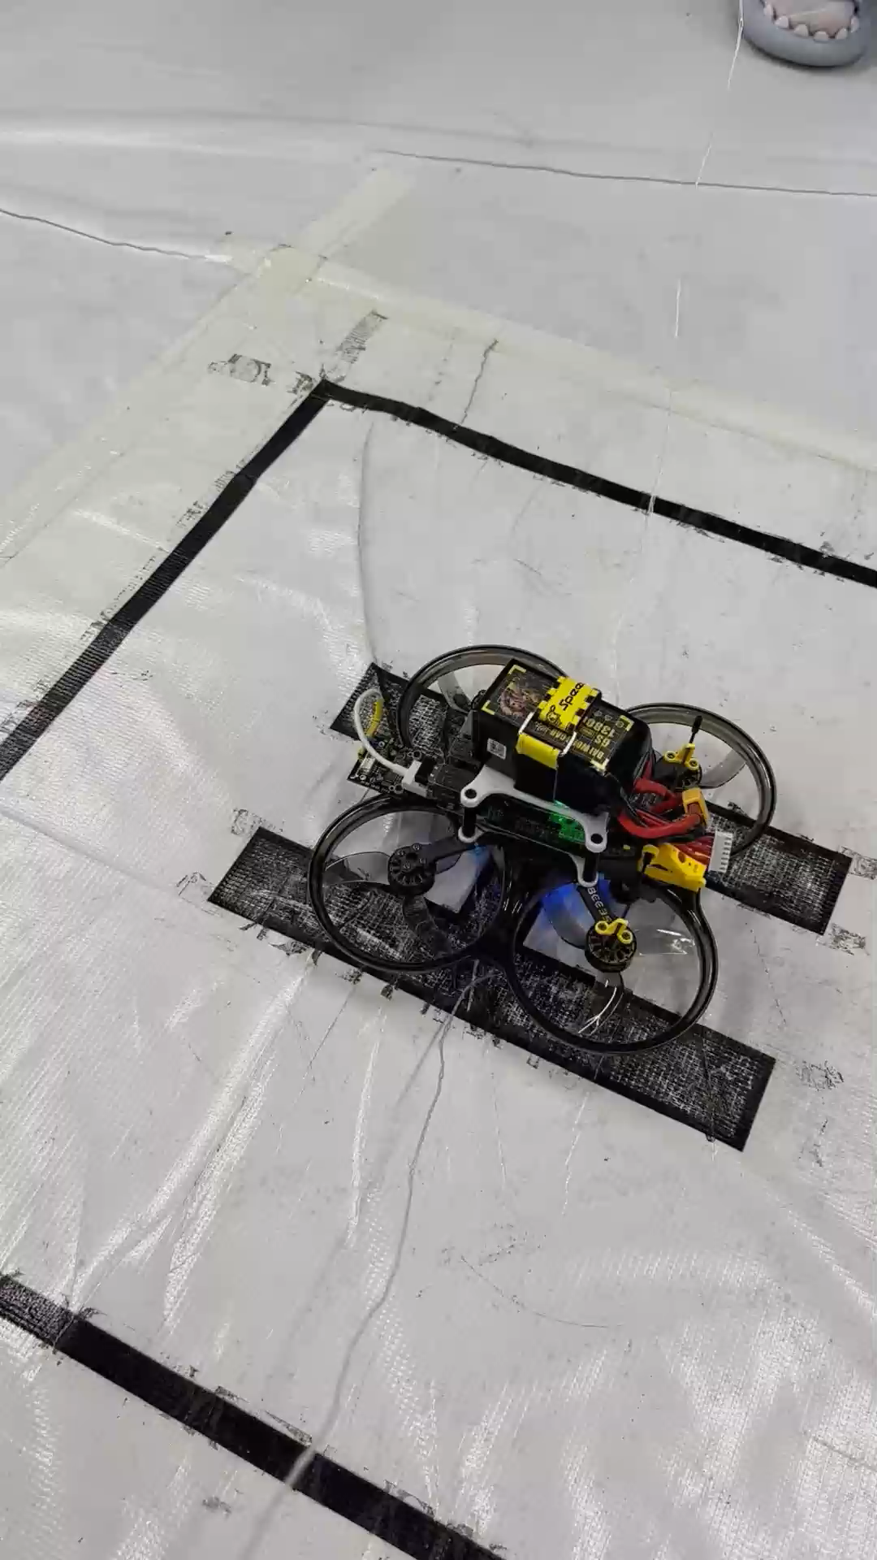
演示视频

Slide 14


如何调参
谢谢大家！
https://github.com/discodyer/conductor/

